Slide 1
ANALISI, PREVISIONE E STRATEGIE DI GESTIONE DEL PORTAFOGLIO AZIONARIO
Nome: Alessandro Guillermo Rocchi
Matricola: 899810
Anno Scolastico: 2024/2025
BUSINESS INTELLIGENCE PER I SERVIZI FINANZIARI
Il progetto si è proposto di analizzare e modellare le dinamiche dei mercati azionari. Partendo dalla sezione di seti titoli chiave dell’indice S&P500 appartenenti a diversi settori (Tecnologico, Automobilistico e Bancario), è stata condotta un’approfondita analisi descrittiva dei loro rendimenti storici, delle statistiche univariate e delle correlazioni inter-settoriali e con il mercato. Successivamente, si è esplorata la prevedibilità dei prezzi attraverso modelli ARIMA e si è quantificata l’esposizione ai fattori di rischio tramite il modello Fama-French a 3 e 5 fattori, fornendo una visione granulare delle fonti di rendimento. Infine, il lavoro ha culminato nella simulazione di una strategia dinamica di investimento (CPPI) e nel suo backtesting contro una strategia Buy&Hold, dimostrando il cruciale trade-off tra rendimento assoluto e gestione di rischio.
L'obiettivo è stato quello di estrarre intuizioni significative per informare le decisioni di investimento e la gestione del portafoglio.

Slide 2
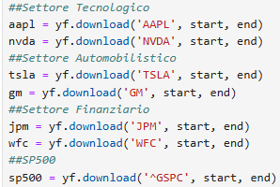
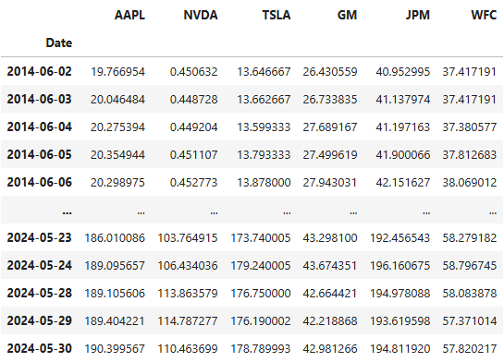
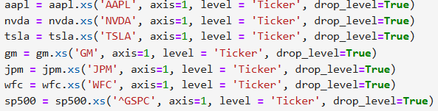
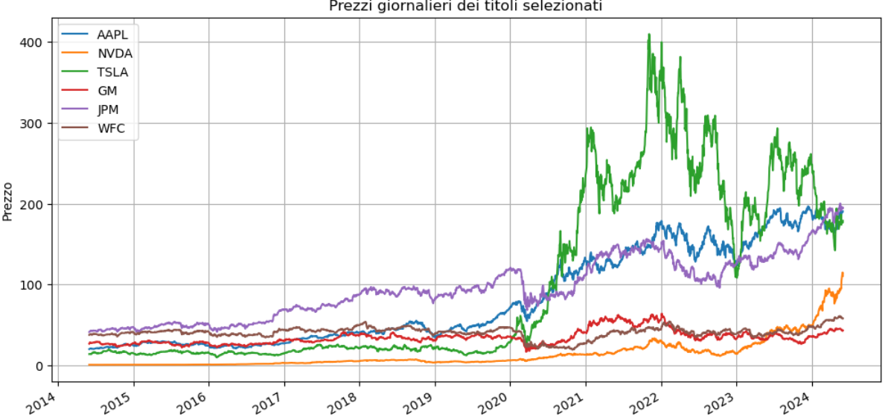
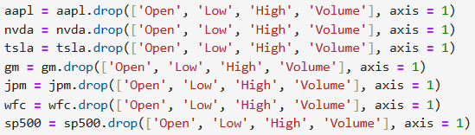
PREPARAZIONE DATI
Fusione dei dati
E’ stato implementato il pacchetto yfinance per scaricare i dati di tutte le azioni a partire da:
Data inizio → 31/05/2014
Data fine → 31/05/2024
Filtraggio colonna multi-indice
Motivazione: Colonne multi-indice
Plot dei prezzi
Filtraggio delle intestazioni
Ci servono soltanto i prezzi di chiusura, a partire dei quali faremmo l’intero analisi
AHHHHH
FSDGS
GSDG

Slide 3






MOTIVAZIONE AZIONI SCELTE
Settore Tecnologico
AAPL → Colosso «Blue Chip» globale. Scelta per analizzare la risposta di un grande maturo a trend macro (Dazi, vendite in Cina) e Innovazione (AI), bilanciando stabilità ed ecosistema.
NVDA → Incarna la crescita e alto dinamismo del settore tecnologico grazie al boom dell’AI nei chip, con un forte aumento azionario. Alta volatilità e rischi geopolitici (limitazioni alle esportazioni) che possono rendere interessante l’analisi di previsione in un contesto di rapido cambiamento tecnologico.
Settore Automobilistico
TSLA → Leader EV e innovativo. Scelta per la sua notevole instabilità, guidata da concorrenza, produzione e impatto di Elon Musk, ideale per modelli predittivi dinamici.
GM → Casa tradizionale in transizione EV. Inclusa per il suo contrasto con TSLA, esamina le sfide di un’industria in cambiamento, tra investimenti e operazioni classiche.
Settore Bancario
JPM → Gigante bancario diversificato. Scelta per la sua solidità e resilenza, analizzando l’impatto di tassi e macroeconomia su una banca «Troppo grande per fallire».
WFC → Banca in fase di recupero (Controversie, questioni legali). Inclusa per confrontarla con JPM, esplora l’influenza del mercato mutui, tassi e impatti di passate controversie sulla volatilità e i profitti.

Slide 4
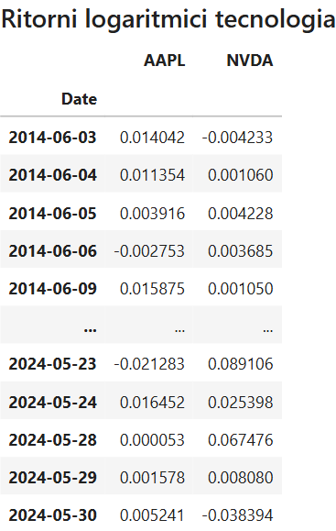
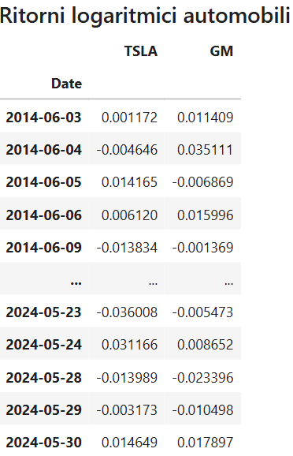
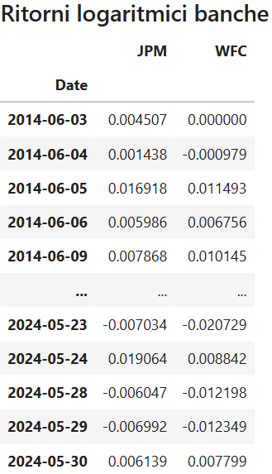
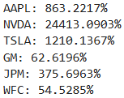
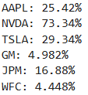
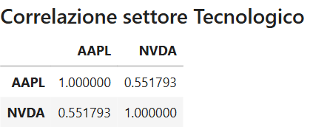
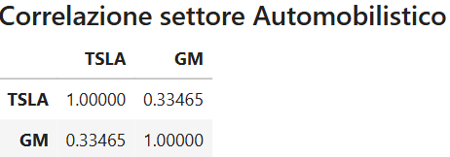
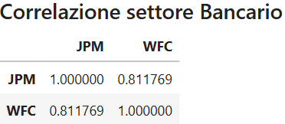
STATISTICHE DESCRITTIVE
Correlazione titoli dello stesso settore
Rendimento Cumulato e CAGR
Rendimento Cumulato
Rendimento Composto Annuo
NVDA, TSLA e AAPL → Crescita Eccezionale, potenziale esplosivo, Alta performance e Carattere dirompente.
GM, JPM e WFC → Crescita piu’ contenuta: Aziende tradizionali con crescita modesta.
Questa disparità sottolinea la diversità dei profili di crescita catturati nel nostro portafoglio
AAPL – NVDA (0.55) → Correlazione positiva MODERATA, i loro rendimenti tendono a muoversi nella stessa direzione piu’ della metà delle volte: Sono entrambe due giganti del settore tecnologico.
TSLA – GM (0.33) → Correlazione positiva DEBOLE: Questa correlazione conferma la diversita’ di queste due aziende: TSLA, azienda innovativa nel mercato EV; GM, azienda automobilistica tradizionale. Hanno diverse strategie e modelli di business.
JPM – WFC (0.81) → Correlazione positiva ALTA. Entrambe sono estremamente sensibili agli stessi fattori macroeconomici (Tassi di interesse, crescita economica). Le dinamiche del settore finanziario reagiscono in modo simile.

Slide 5
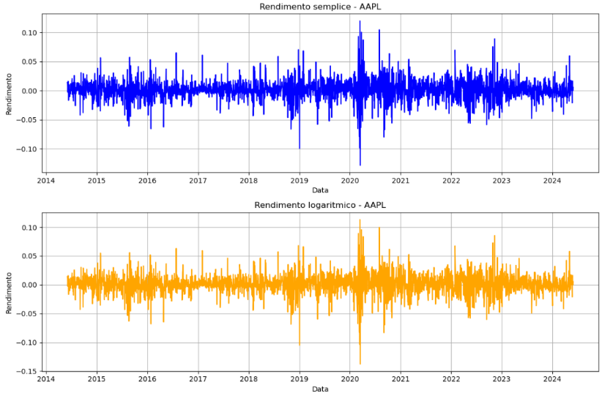
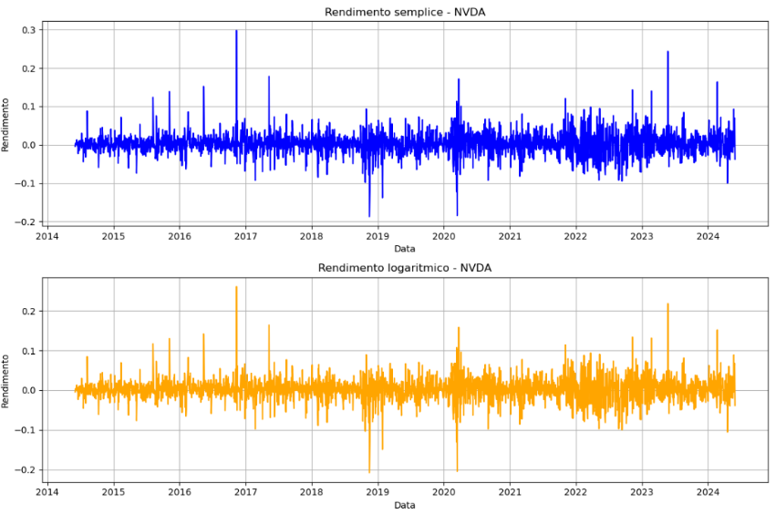
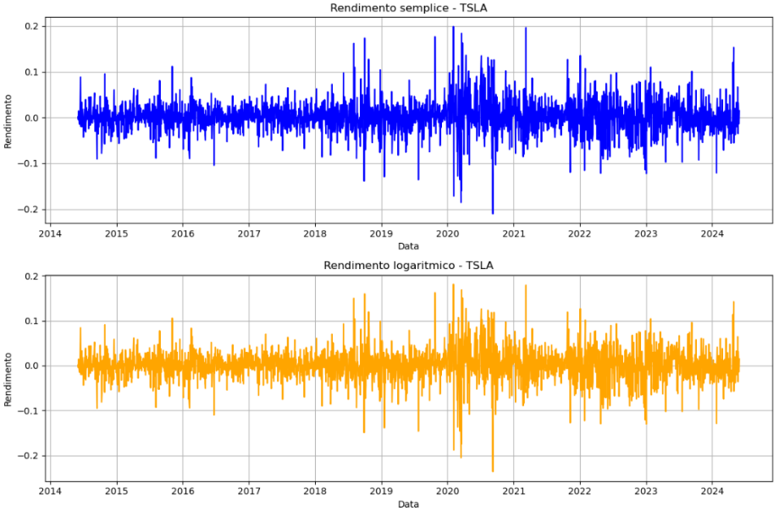
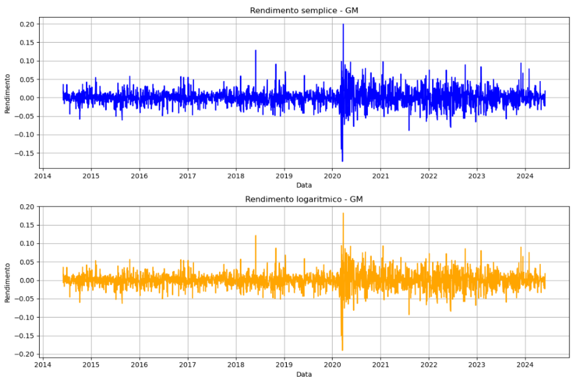
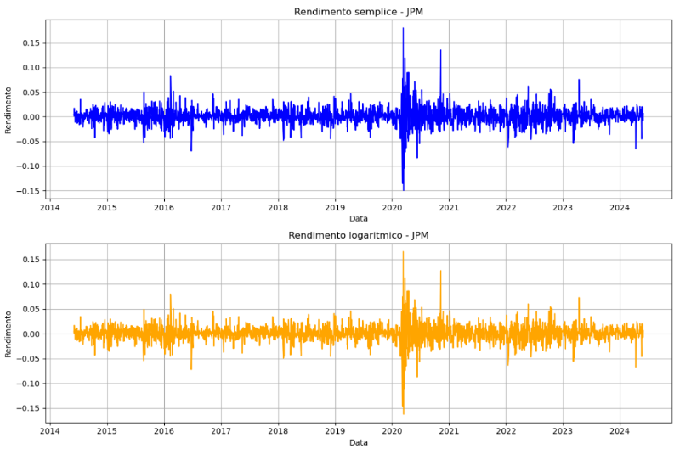
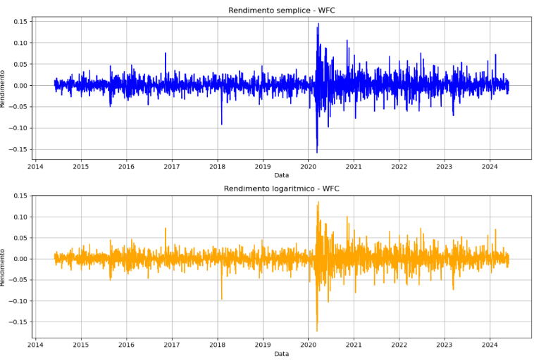
ANDAMENTO RENDIMENTI
Notizie
Picco piu’ basso in assoluto: Tutte le serie di rendimenti hanno subito gli effetti del crollo del mercato finanziario dovuto alla pandemia COVID-19.
Picco piu’ alto in assoluto:
AAPL → Forte performance finanziaria(Capitalizzazione di mercato di 2 trilioni di dollari), superando le aspettative di Wall Street.
NVDA → Crescente richiesta delle schede grafiche nel campo dell’AI e nei data center, aumentando i profitti e superando le previsioni degli esperti.
TSLA → Nel primo trimestre del 2021, tesla ha consegnato 184.800 veicoli: Questo trend di consegne ha portato a un aumento del prezzo delle azioni del 7% in un solo giorno.
GM → Annuncio di un investimento significativo nei EV di 27 miliardi di dollari, con l’obiettivo di lanciare oltre 30 nuovi modelli di EV.
JPM e GM → Annuncio dell’efficacia del vaccino Pfizer contro il COVID ha portato a un’ondata di ottimismo nei mercati finanziari: Gli investitori prevedevano una ripresa economica piu’ rapida e un miglioramento delle prospettive del settore bancario.
Sono stazionari, oscillano attorno alla media (prossima a zero).
Volatilità non costante: Periodi nei quali i rendimenti oscillano di piu’ del normale.
Maggiore volatilità dei rendimenti (Picchi alti/bassi) subito dopo la pandemia del COVID nel 2020.
Aspetti in comune

Slide 6
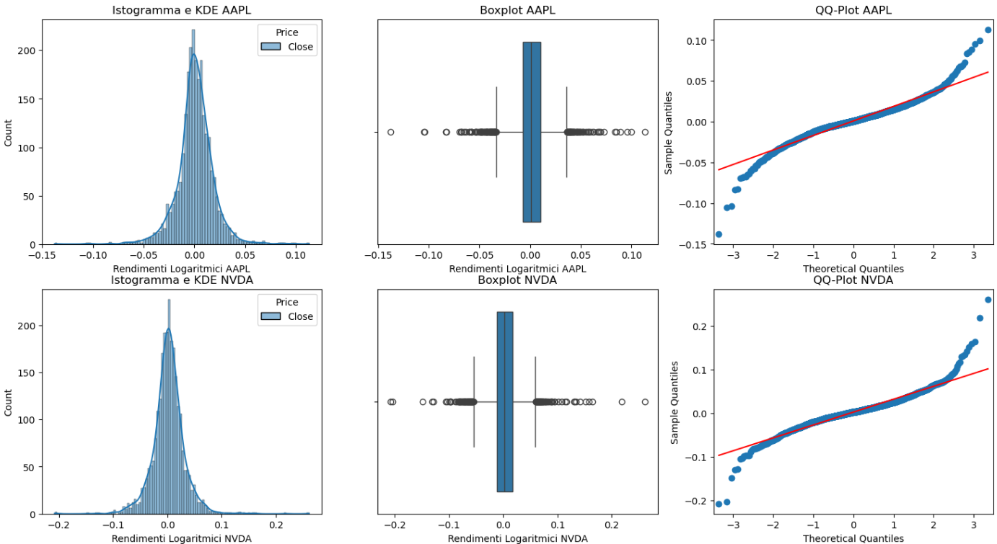
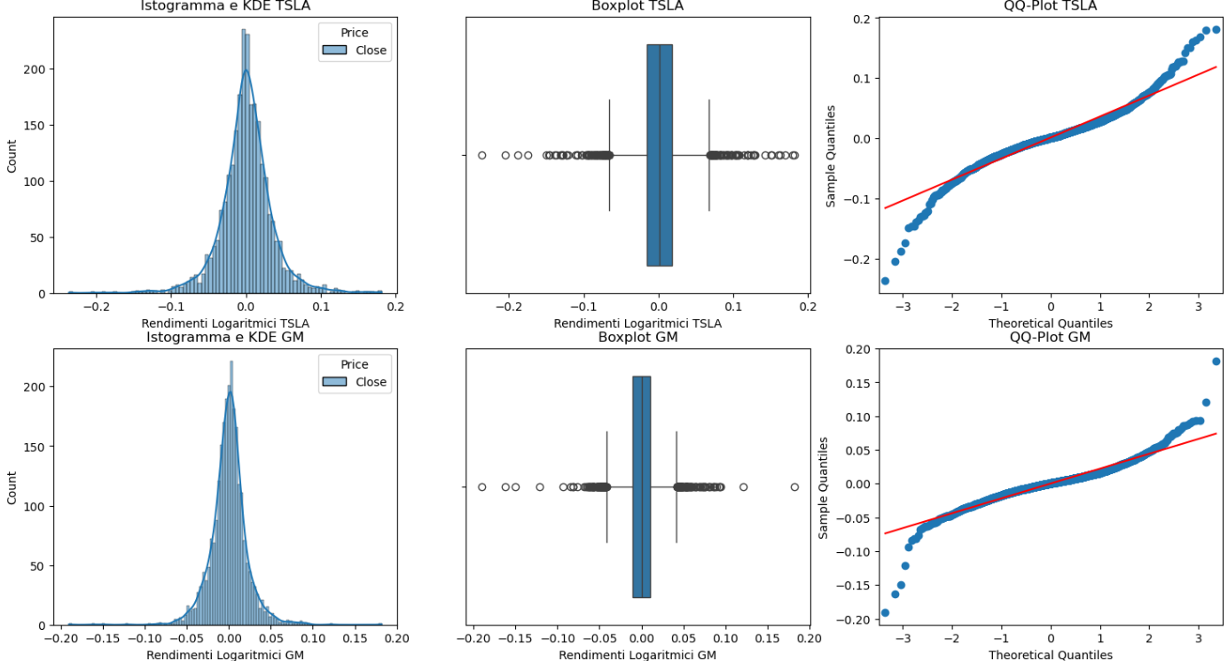
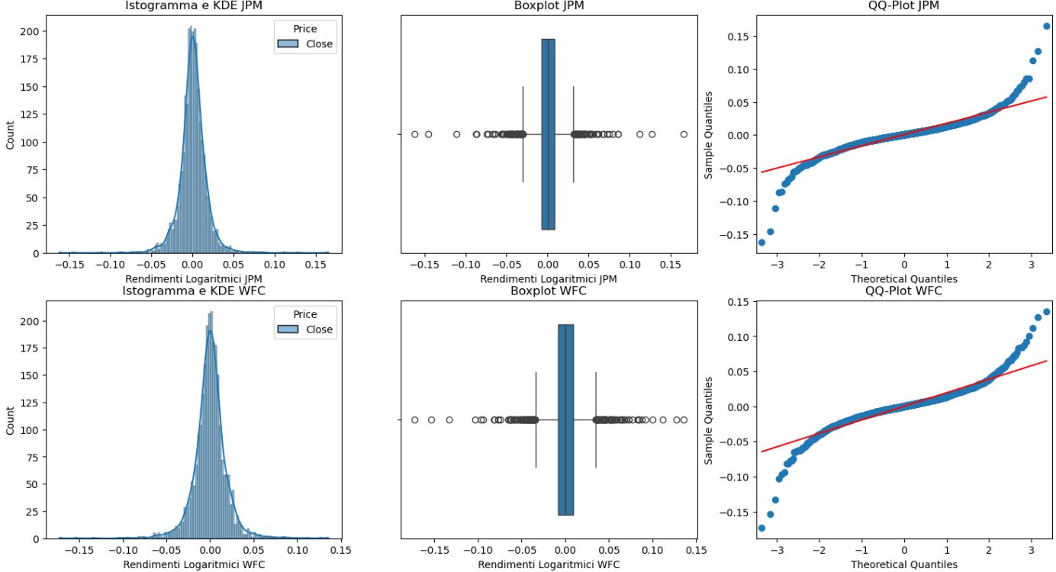
GRAFICI A 3 SEZIONI
Istogramma e KDE
Distribuzione dei rendimenti è simmetrica e centrata attorno allo zero.
La curva KDE piu’ appuntita rispetto alla normale → Maggior concentrazione intorno alla media.
Code piu’ pesanti rispetto alla normale → Maggiore probabilita’ di eventi estremi
Boxplot
Scatola stretta: La maggior parte dei dati (50%) è concentrata attorno allo zero.
Sono presenti molti outliers sia nella cosa sinistra (rendimenti negativi) che destra(rendimenti positivi), ben oltre i baffi, confermando la presenza delle code pesanti.
QQ-Plot
I punti centrali sono vicini alla linea rossa (che simula la distribuzione teorica ideale normale), di conseguenza la parte centrale della distribuzione è abbastanza normale.
Le code si allontanano dalla linea, sia in alto che in basso: Rendimenti leptocurtica, code piu’ pesanti.

Slide 7
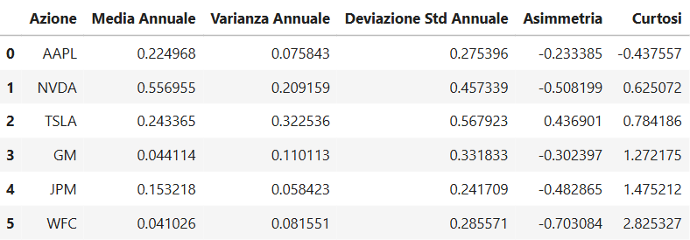
STATISTICHE DESCRITTIVE UNIVARIATE ANNUALIZZATE
Media annuale
Il rendimento medio annuo atteso piu’ alto → NVDA (+55.7%). Rendimento e Potenziale di crescita eccezionale. Il «premio» che noi come investitori ci aspettiamo di ricevere. Avremo generato
AAPL, TSLA e JPM con 22.4%, 24.33% e 15.32%: Rendimenti elevati.
Rendimenti molto bassi → WFC e GM con +4.1% e +4.7%: Titoli meno redditizi rispetto gli altri.
Asimmetria
Curtosi
Varianza annuale e Deviazione Standard
TSLA è stato l’unico titolo che ha ottenuto un valore di asimmetria POSITIVO, ottenendo un +0.43: Coda lunga a destra della distribuzione. Alti rendimenti occasionali.
Tutti gli altri hanno ottenuto un valore di asimmetria della distribuzione negativo, sinonimo della tendenza di rendimenti negativi occasionali: WFC al primo posto con -0.70 (Piu’ frequenza di rendimenti negativi occasionali) fino a AAPL con -0.23 (Frequenza moderata di rendimenti negativi occasionali).
AAPL ha ottenuto una curtosi negativa del -0.43, rendendolo l’unico titolo con meno eventi estremi rispetto a una normale.
Tutti gli altri titoli hanno conseguito una curtosi positiva, indice di una frequenza di eventi estremi maggiore rispetto a una normale: Al primo posto troviamo a WFC con 2.82 di curtosi.
La varianza annuale misura quanto i rendimenti si discostano dalla loro media annuale e Std misura piu’ comune per quantificare il rischio/volatilità.
La massima volatilità → TSLA (56.7%): I rendimenti si discosteranno dalla media di circa 56.7% sia in positivo che in negativo, rendendolo un titolo altamente speculativo e volatile. Rendimenti molto sparsi e imprevedibili. Titolo con rischio alto.
NVDA, GM e WFC con 45.7%, 33.1% e 28.5% rispettivamente: Un rischio alto-moderato.
AAPL e JPM con 27.5% e 24.1% con minor volatilità, il che li rendono i titoli piu’ “sicuri” rispetto agli altri.
TSLA → Massima volatilità con un gran potenziale di crescita.
GM → Basso rendimento per il rischio assunto.
AAPL → Buon compromesso tra rendimento e rischio.
NVDA → Elevato rendimento e rischio. Attraente per investitori Aggressivi.
JPM → Rendimento discreto e rischio contenuto, abbastanza bilanciato.
WFC → Alta probabilita’ di eventi estremi negativi: Rischioso e poco attraente.
Conclusioni

Slide 8
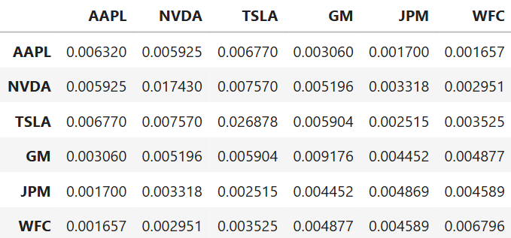
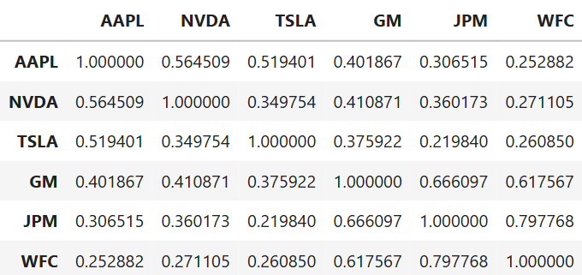
MATRICE VARIANZE/COVARIANZE E DI CORRELAZIONE
Matrice di Varianze/Covarianze
Varianza assoluta piu’ alta → TSLA (0.0268). Titolo più rischioso di tutti.
Varianza piu’ bassa → JPM (0.0048). Titolo meno rischioso di tutti.
Covarianza piu forte → TSLA-NVDA (0.007): Si muovono fortemente insieme. TSLA-AAPL (0.006): Anch’essa molto forte.
Covarianza debole → AAPL-JPM e AAPL-WFC (0.001): Movimenti deboli insiemi.
Diagonale → Varianze singoli titoli. Strettamente collegata al rischio/volatilità.
Celle fuori la diagonale → Covarianze tra titoli
Matrice di Correlazione
Titoli piu’ correlati → JPM-WFC (0.79): Correlazione forte. Sono influenzate da variabili macro-simili.
Titoli con la minore correlazione → WFC-AAPL (0.25): Correlazione positiva debole, confermando le diverse nature dei titoli.

Slide 9
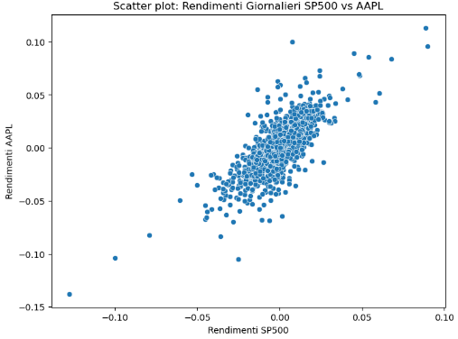
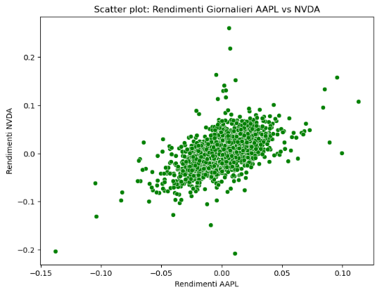
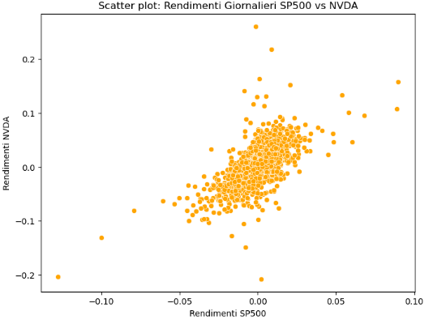
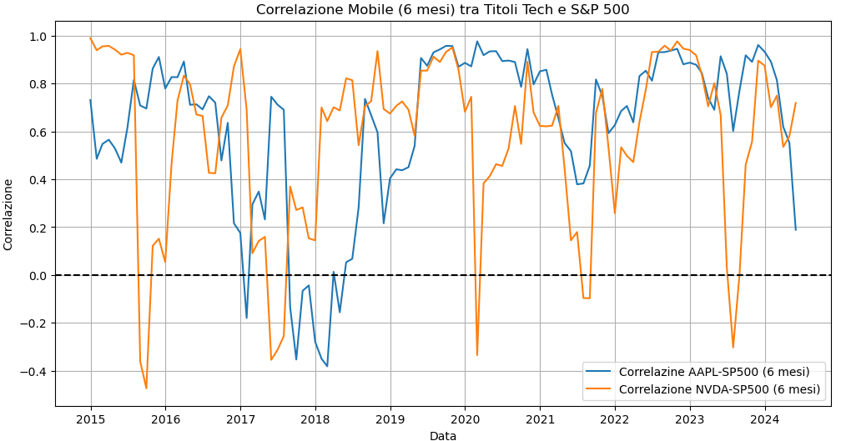
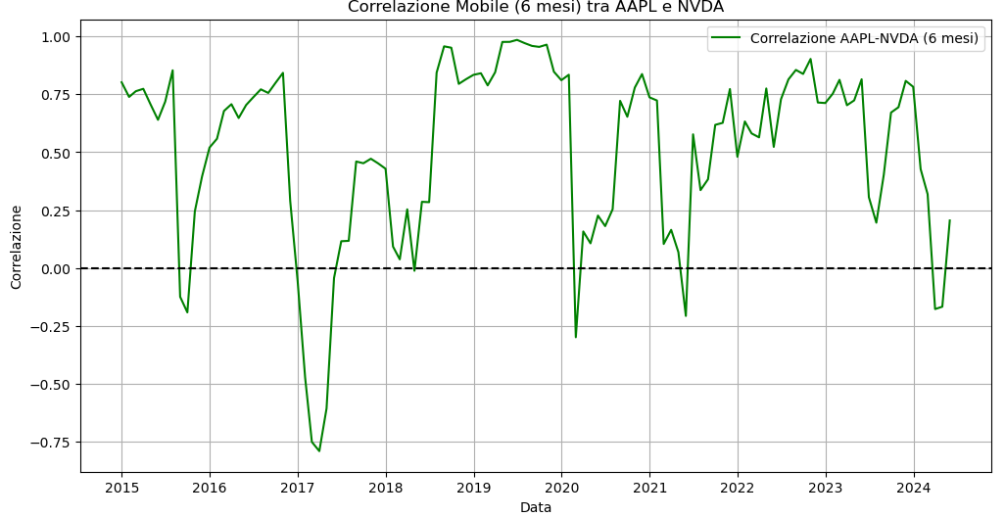
ANDAMENTO CORRELAZIONI E SCATTERPLOTS
AAPL-NVDA & SP500
l’andamento delle correlazioni mobili a 6 mesi
Correlazione AAPL-l’SP500 è generalmente piu’ stabile e costantemente positiva che con NVDA: Riflette lo status «Blue chip» consolidata. Andamento è strettamente allineato alle tendenze macroeconomiche e al sentimento generale del mercato.
Correlazione NVDA-l’SP500 è nettamente piu’ volatile (Oscillazioni piu’ ampie e frequenti): Forte dipendenza da trend specifici tecnologici (AI, semiconduttori) → Può a volte disaccoppiarsi dal movimento del mercato.
Correlazione AAPL-NVDA: Prevalentemente positiva ma altamente dinamica e volatile. Notevoli fluttuazioni. Inclusi profondi cali in territorio negativo. Anche se appartengono allo stesso settore, i loro rendimenti possono muoversi in direzioni opposte per periodi prolungati: Diverse modelli di Business.
Scatterplot SP500-AAPL → Nuvola stretta, orientata verso l’alto. I punti si raggruppano bene attorno a una linea immaginaria ascendente: Forte correlazione positiva.
Scatterplot SP500-NVDA → Nuvola piu’ dispersa (Punti si estendono su un’area piu’ ampia) anche se comunque positiva. Correlazione positiva ma meno forte rispetto a quella di AAPL con il mercato.
Scatterplot AAPL-NVDA → Nuvola con dispersione notevole. Tendenza positiva. Non sono così stretti come in SP500 e AAPL: Correlazione positiva ma non perfetta tra i due giganti tecnologici.

Slide 10
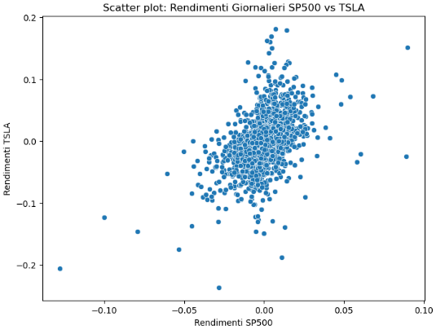
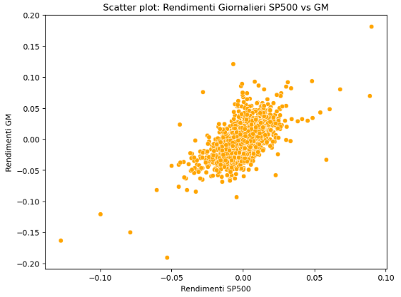
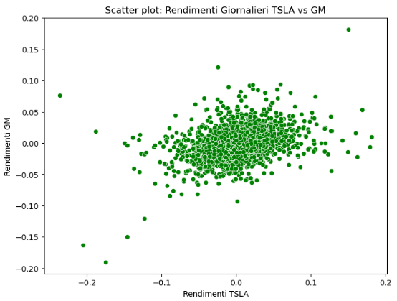
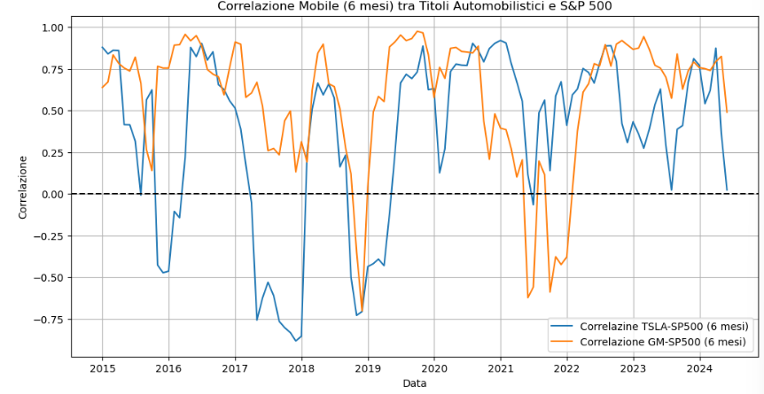
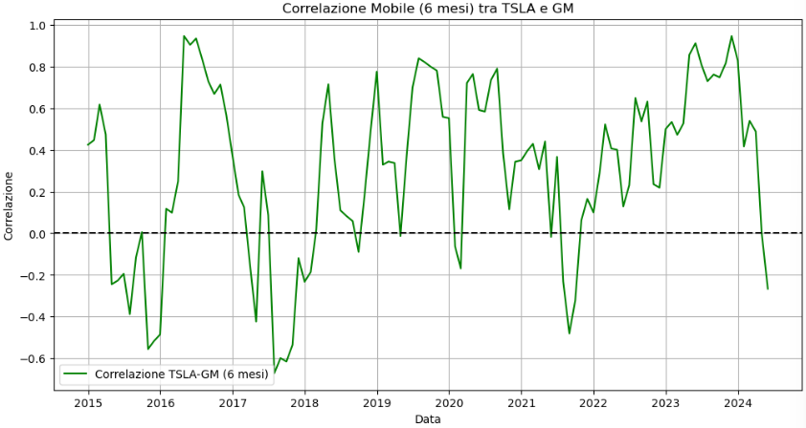
ANDAMENTO CORRELAZIONI E SCATTERPLOTS
TSLA-GM & SP500
l’andamento delle correlazioni mobili a 6 mesi
Correlazione TSLA-l’SP500 è estremamente volatile, oscillando frequentemente da valori molto positivi a picchi profondamente negativi → Sottolinea la natura idiosincratica di TSLA: Eventi specifici dell’azienda, innovazioni di prodotto possono far si che si disaccoppi drasticamente dal mercato.
Correlazione GM-l’SP500 è anch’essa dinamica, ma tende a essere piu’ spesso positiva rispetto TSLA. Le sue fluttuazioni negative tendono a essere meno estreme di quelle di TSLA: GM è piu’ legata ai cicli economici tradizionali e ai fattori di mercato piu’ ampi.
Correlazione TSLA-GM: E’ altamente variabile e spesso debole/negativa, oscillando frequentemente tra valori positivi significativi e negativi marcati. La maggior parte dell’andamento è sopra lo zero, indicando una correlazione per lo piu’ positiva ma mostra un evidente volatilità anche in settore positivo.
Scatterplot SP500-TSLA → Nuvola con dispersione dei punti notevole, anche se indica una correlazione positiva (Nuvola che tende a salire). Ci sono outlier molto distanti dal centro. Conferma una correlazione positiva moderata e caratterizzata da alta volatilità e movimenti idiosincratici.
Scatterplot SP500-GM → Nuvola piu’ compatta e tendente a salire, mantenendo una certa dispersione: Indica una correlazione positiva piu’ marcata, essendo un attore tradizionale dell’economia reale, tende a seguire piu’ da vicino i cicli economici di mercato generale.
Scatterplot TSLA-GM → Nuvola di punti molto dispersa che si estende ampiamente in tutti i quadranti. Ha una piccola tendenza positiva (MOLTO DEBOLE): I loro rendimenti si muovono spesso in modo indipendente. Riflette le loro diverse nature.

Slide 11
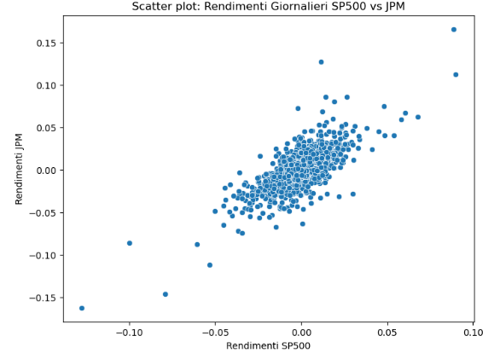
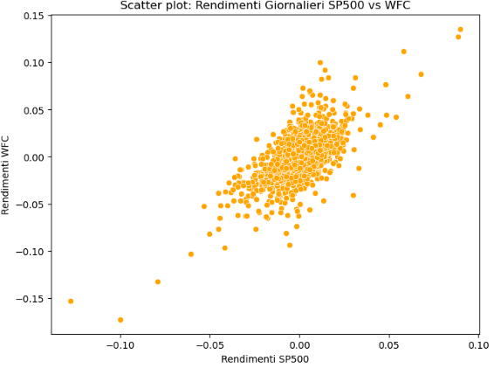
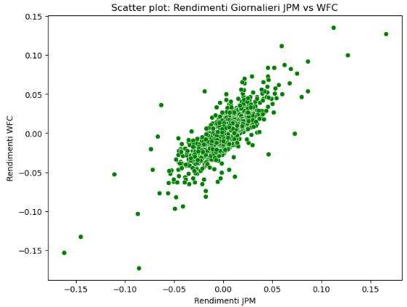
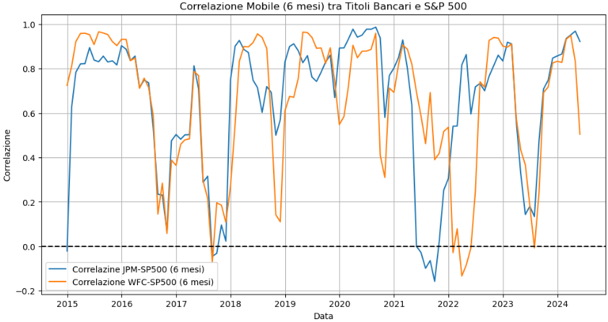
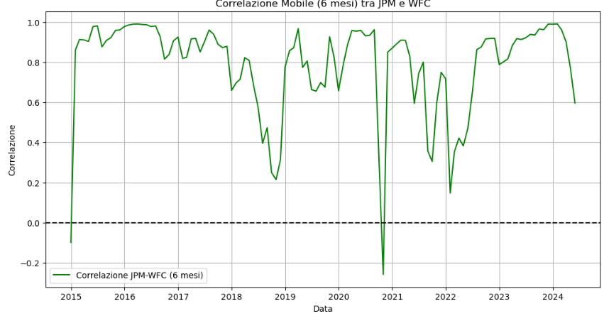
ANDAMENTO CORRELAZIONI E SCATTERPLOTS
JPM-WFC & SP500
l’andamento delle correlazioni mobili a 6 mesi
Le correlazioni di JPM e WFC con l’SP500 sono prevalentemente positive e spesso molto elevate, con picchi che raggiungono 0.9. Ci sono periodi di calo marcati nella correlazione ma raramente in territorio negativo: Andamento atteso per le grandi banche, la loro performance è intrinsecamente legata alla salute dell’economia generale e del mercato.
Correlazione JPM-l’SP500 e WFC-l’SP500 tendono a seguire un percorso simile, con picchi alti e bassi nello stesso momento, o shiftati consecutivamente, indicando che reagiscono a fattori macroeconomici e di mercato in modo comparabile.
Correlazione JPM-WFC: Mostra una correlazione eccezionalmente alta e notevolmente stabile per quasi tutto il periodo analizzato, mantenendosi vicina a 0.9 o persino a 1.0.
Scatterplot SP500-JPM → Nuvola di punti molto compatta e ben allineata lungo una diagonale ascendente. I punti sono densamente raggruppati attorno a questa linea: Correlazione positiva molto forte.
Scatterplot SP500-WFC → Nuvola di punti, anch’essa, molto stretta e ben allineata lungo una diagonale ascendente: Correlazione positiva molto forte.
Scatterplot JPM-WFC →Nuvola di punti eccezionalmente compatta e sempre allineata quasi perfettamente lungo una linea ascendente: Correlazione positiva estremamente elevata tra JPM e WFC.

Slide 12
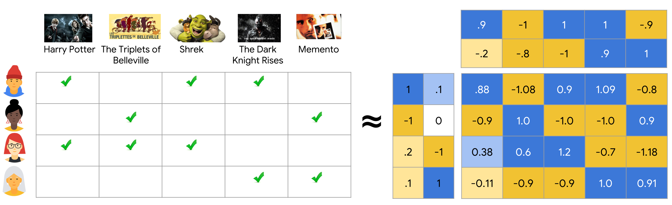
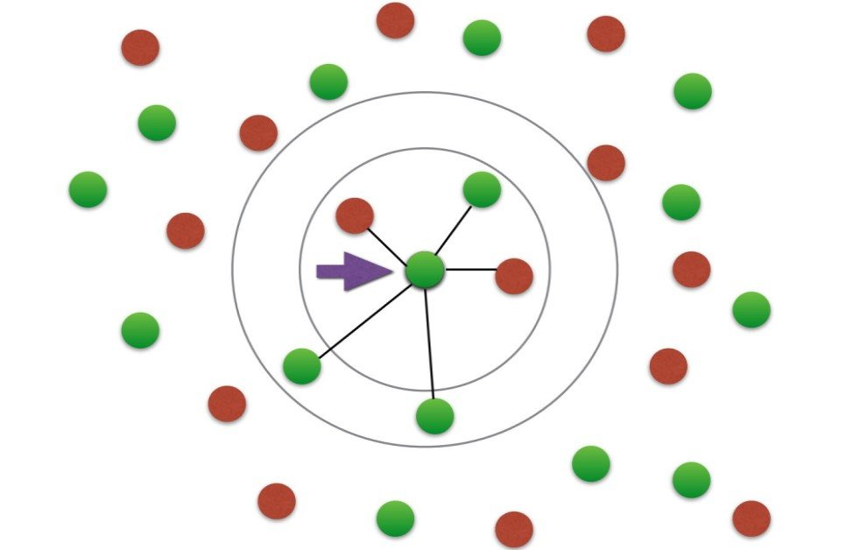
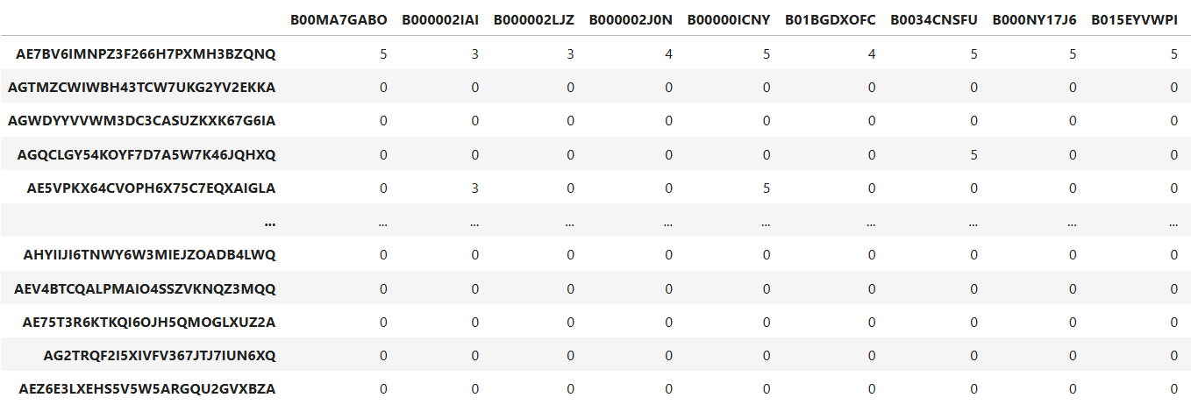
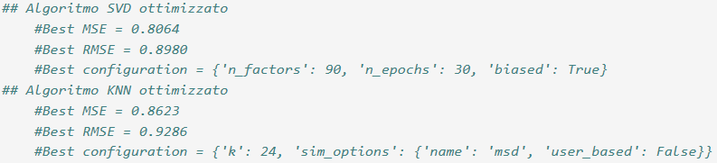
CONCLUSIONI
Matrix Factorization
Algoritmo K-NN
L’algoritmo SVD si è mostrato più accurato ed efficace nella predizione dei rating in quanto ha considerato il bias globale, catturando relazioni nascoste o similarità non evidenti che l’algoritmo KNN ommetteva. Questo ha permesso una maggiore precisione nel predire i rating per utenti e prodotti con pochi dati disponibili come nel nostro caso in cui la matrice dei rating originale mostrava un problema di sparsita’ dei rating, ovvero, un numero molto elevato di zero (0).

